Slide 1

Види механічних коливань
Фізика 10 клас 01.12.2021

Slide 2

Колива́ння — специфічні рухи або зміни стану систем різної фізичної природи для яких спостерігається певна повторюваність у часі. В багатьох випадках для опису коливальних процесів використовуються близькі за змістом поняття — вібрація, осциляція. Коливальні процеси характерні для величезної кількості явищ в навколишньому світі та в людському суспільстві. Коливальний процес в будь-якій системі виникає лише тоді, коли її будова забезпечує виникнення сил, що намагаються повернути систему до стабільного стану при внесенні зовнішніх збурень. Такі сили називають відновлювальними. Для системи на рисунку відновлювальну силу створює пружина, що опирається розтягу-стиску.

Slide 3
Механі́чні колива́ння — це рухи тіла, які відбуваються біля певного положення рівноваги та які точно або приблизно повторюються через рівні інтервали часу. Також механічні коливання бувають прості і складні. Складні коливання- це певним чином скомбіновані прості. Вони найчастіше спостерігаються в живих організмах.

Slide 4
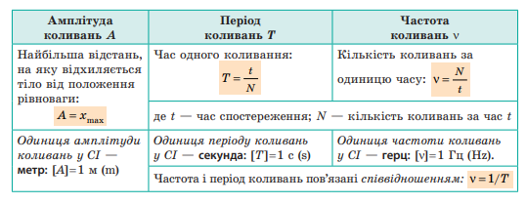
У ході коливань механічний стан тіла безперервно змінюється. Якщо координата, модуль і напрямок швидкості руху тіла повторюються через рівні інтервали часу, такі коливання називають періодичними. Фізичні величини, що характеризують періодичні коливання це: амплітуда, період, частота.

Slide 5
Коливання бувають затухаючі та незатухаючі.
Коливання, амплітуда яких з часом не змінюється, називають незатухаючими.
Коливання, амплітуда яких з часом зменшується, називають затухаючими.

Slide 6
Вільні коливання, вимушені коливання та автоколивання
Вільні коливання – це коливання, які відбуваються під дією внутрішніх сил системи після того, після того, як її було виведено з положення рівноваги.
Вимушені коливання – це коливання, які відбуваються в системі внаслідок дії зовнішньої сили, що періодично змінюється.
Незатухаючі коливання, які відбуваються в системі за рахунок надходжень енергії від постійного джерела, що регулюється самою системою, називають автоколиваннями.

Slide 7
Гармонічні коливання
Гармонічними коливаннями називаються періодичні коливання фізичної величини (або будь-якої іншої) залежно від часу, які відбуваються згідно із законами синуса або косинуса

Slide 8
Завдання
Доповніть вивчене матеріалом підручника(параграф 20 )
Уважно розгляньте задачу 55(ст.123),перепишіть її в зошит
Виконайте вправу 20 ( на вибір)

